Slide 1

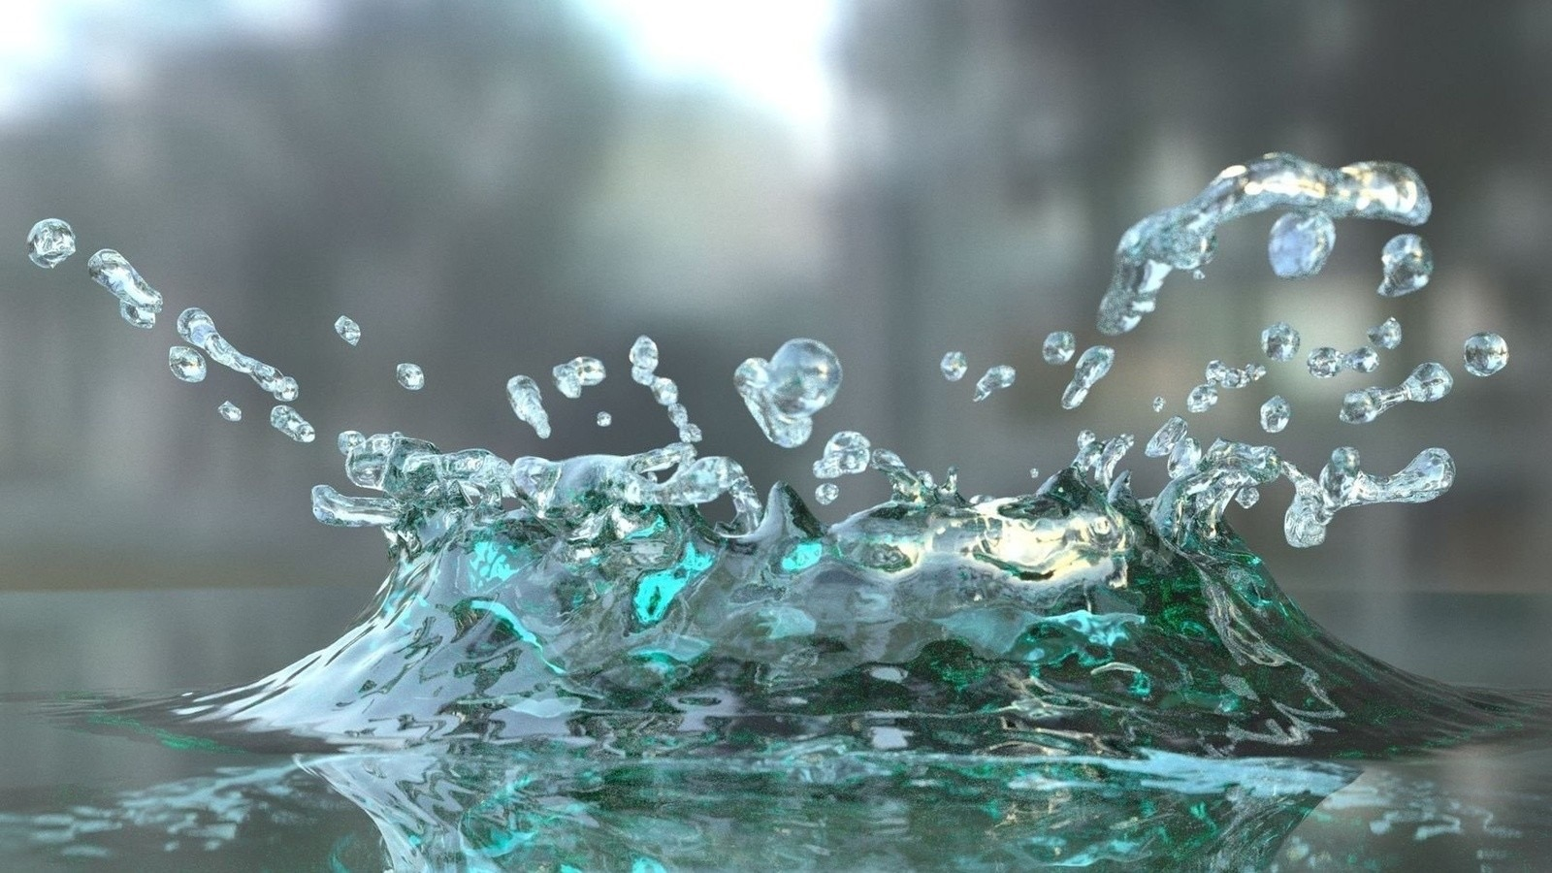
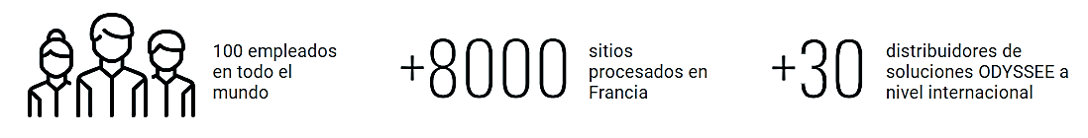
ODYSSEE es un nuevo enfoque para el tratamiento del agua, entregamos soluciones para controlar la huella hídrica de los industriales y así preservar el recurso.

Slide 2

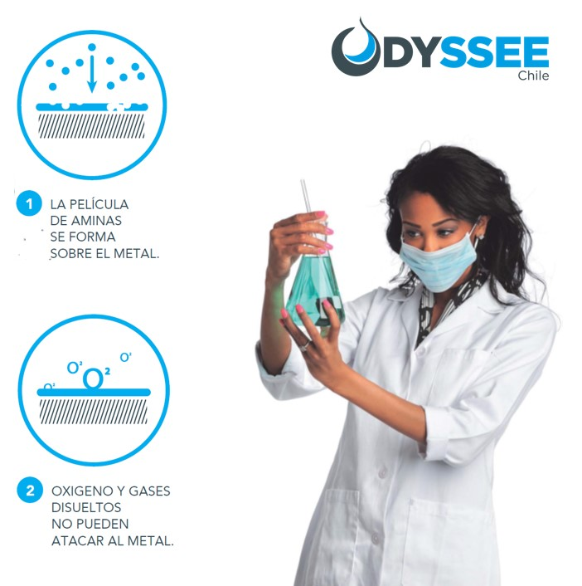


Slide 3
